Slide 1

CAPACITACIÓN
RENDICIÓN DE CUENTAS
Elecciones Senado de la República y Cámara de Representantes
2026

Slide 2

Contenido
Introducción
Objetivo y Alcance
Normatividad Vigente
Incumplimiento por No Presentación de Informes
Nombramientos
Multas a los Gerentes
Presentación Informes
Esquema para registro y Presentación de informes
Ingresos
Gastos
Soportes

Slide 3
Introducción
De conformidad con los artículos 109 de la CPN, 18 y 19 de la Ley 130 de 1994 y del 20 al 25 de la Ley 1475 de julio 14 de 2011, los partidos, movimientos y candidatos están obligados a rendir públicamente cuentas sobre el volumen, origen y destino de sus ingresos, así como sobre los gastos realizados durante las campañas. Siendo los candidatos y gerentes de campaña los responsables de presentar ante el partido o movimiento político que los haya inscrito, el informe de ingresos y gastos de su campaña individual, de igual manera los partidos y movimientos políticos con personería jurídica lo serán ante el Consejo Nacional Electoral.

Slide 4
Objetivo y Alcance del PCR
Realizar auditoría a las cuentas de Ingresos y gastos reportados por los candidatos avalados por el Partido Cambio Radical a las elecciones de Congreso del 08 de Marzo de 2026 (Senado de la República y Cámara de Representantes), en los términos establecidos en la Ley (artículo 18 de la Ley 130 de 1994, artículo 25 de la Ley 1475 de 2011).
Adicionalmente, presentar ante el Consejo Nacional Electoral los informes consolidados de Ingresos y gastos de las campañas electorales de los candidatos avalados, dentro de los términos establecidos en el artículo 25 de la Ley 1475 de 2011, junto con el Dictamen del Auditor interno.

Slide 5
Normatividad Vigente
Ley 130 de 1994
““Por la cual se dicta el estatuto básico de los partidos y movimientos políticos, se dictan normas sobre su financiación y la de las campañas electorales y se dictan otras disposiciones .”
Ley 1475 de 2011
“Por la cual se adoptan reglas de organización y funcionamiento de los partidos y movimientos políticos, de los procesos electorales y se dictan otras disposiciones.”
Ley 1864 de 2017
“Mediante la cual se modifica la Ley 599 de 2000 y se dictan otras disposiciones para proteger los mecanismos de participación democrática.”
“Por el cual se fijan los límites a los montos de gastos de las campañas electorales de las listas de candidatos al Senado de la República y a la Cámara de Representantes para las elecciones de 2026, se establece el monto máximo que cada partido o movimiento con personería jurídica puede invertir en ellas, y se fija el valor de reposición por voto válido.”
Res. No. 00203 de 2025

Slide 6
Normatividad Vigente
“Por medio de la cual se fijan los límites a los montos de gastos de las campañas electorales de las listas de candidatos al Senado de la República y a la Cámara de Representantes para las elecciones de 2026, se establece el monto máximo que cada partido o movimiento con personería jurídica puede invertir en ellas, y se fija el valor de reposición por voto válido. CORRESPONDE A $8,433
Res. No. 0203 2025
Res. No. 0120 de 2025
“Por la cual se reajustan los valores correspondientes a las multas señaladas en el literal a) del artículo 39 de la Ley 130 de 1994 para el año 2025”
“Por la cual se establece el procedimiento para la presentación de informes de ingresos y gastos de campañas electorales y de las consultas populares internas e interpartidistas, se establece el uso obligatorio del Software Aplicativo “Cuentas Claras”, y se dictan otras disposiciones”
Res. No. 10753 de 2025

Slide 7

Multas a los Gerentes – Ley 1864 de 2017
El Gerente que permita la financiación de la campaña con recursos prohibidos por la ley, incurrirá en prisión de hasta 96 de meses.
Pagará multa de hasta 1.200 SMMLV, equivalentes a mas de $1.708. millones de pesos.
Quedará inhabilitado para el ejercicio de derechos y funciones públicas por el mismo tiempo.

Slide 8

Financiación Ley 1475 de 211
Fuentes de financiación – art. 20, ley 1475 de 2011
Los candidatos de los partidos, movimientos y grupos significativos de ciudadanos inscritos a cargos o corporaciones de elección popular, podrán acudir a las siguientes fuentes para la financiación de sus campañas electorales:
1. Los recursos propios de origen privado que los partidos y movimientos políticos destinen para el financiamiento de las campañas en las que participen.
2. Los créditos o aportes que provengan del patrimonio de los candidatos, de sus cónyuges o de sus compañeros permanentes, o de sus parientes hasta el cuarto grado de consanguinidad.
3. Las contribuciones, donaciones y creditos, en dinero o en especie, que realicen los particulares.
4. Los créditos obtenidos en entidades financieras legalmente autorizadas.
5. Los ingresos originados en actos públicos, publicaciones y/o cualquier otra actividad lucrativa del partido o movimiento.
6. La financiación estatal, de acuerdo con las reglas previstas en esta ley.

Slide 9

Financiación Estatal Ley 1475 de 211
Derecho a la Financiación estatal
Art. 21, ley 1475 de 2011. Los partidos…. que inscriban candidatos tendrán derecho a financiación estatal de las correspondientes campañas electorales mediante el sistema de reposición de gastos por votos válidos obtenidos siempre que logren el siguiente porcentaje de votación.
Cuando la lista obtenga el 50% o más del umbral determinado para la respectiva corporación.

Slide 10

Financiación Ley 1475 de 211
Límites a la financiación privada
Art. 23, ley 1475 de 2011. Ningún partido…., candidato o campaña, podrá obtener créditos ni recaudar recursos originados en fuente de financiación privada por más del valor total de gastos que se pueden realizar en la respectiva campaña.
Tampoco podrá recaudar Contribuciones y Donaciones Individuales superiores al 10% de dicho valor total.
Los Aportes en recursos propios, del cónyuge o de sus parientes, No estará sometida a los límites individuales de esta disposición, sin embargo, no pueden superar el monto total de gastos reglamentado.
Límite al Monto de gastos – Art. 24, ley 1475 de 2011
Los límites de gastos de las campañas electorales a los distintos cargos y corporaciones de elección popular son fijados por el CNE en el mes enero de cada año, teniendo en cuenta los costos reales de las campañas, el correspondiente censo electoral y la apropiación presupuestal para la financiación estatal de las mismas.
La reposición de gastos de campaña no podrá ser superior al monto de lo efectivamente gastado.

Slide 11
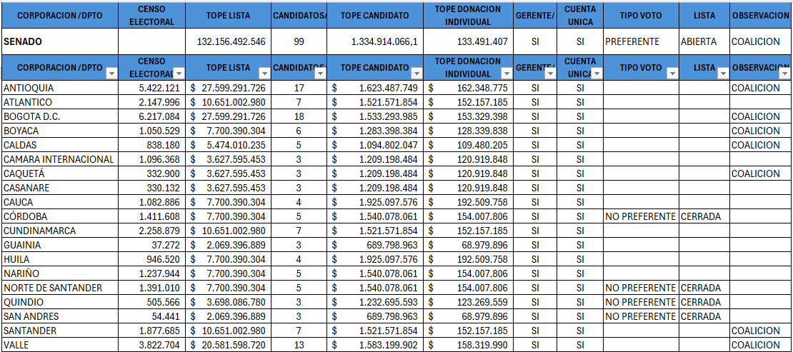
Montos Máximos de Gastos

Slide 12

Nombramientos
Designaciones
Artículo 25 – Ley 1475 de 2011
Contador: Contratar los servicios profesionales de un (1) contador público con experiencia en materia electoral, Certificado de la Junta Central de Contadores y Tarjeta profesional vigente.
Gerente de Campaña: Los recursos en dinero se recibirán y administrarán a través de una cuenta única.
Art. 25, ley 1475 de 2011 - Para las campañas al congreso de la República 2026 todos los candidatos Inscritos en las diferentes listas deben aperturar cuenta única y tener un Gerente de campaña.

Slide 13
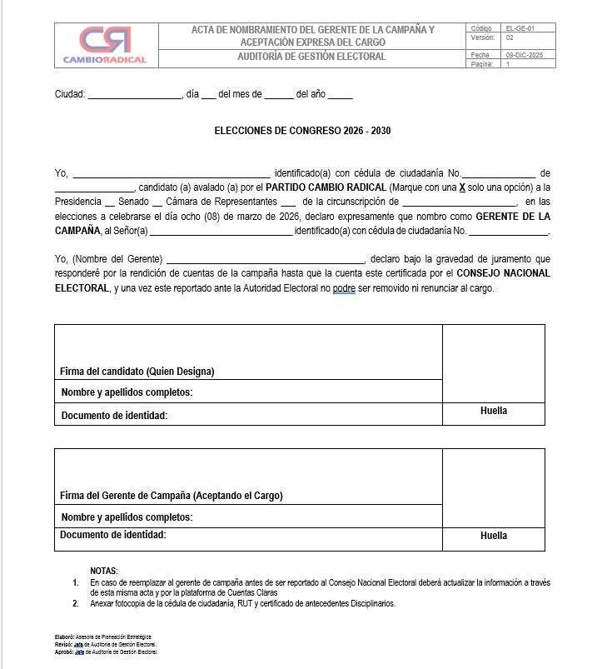
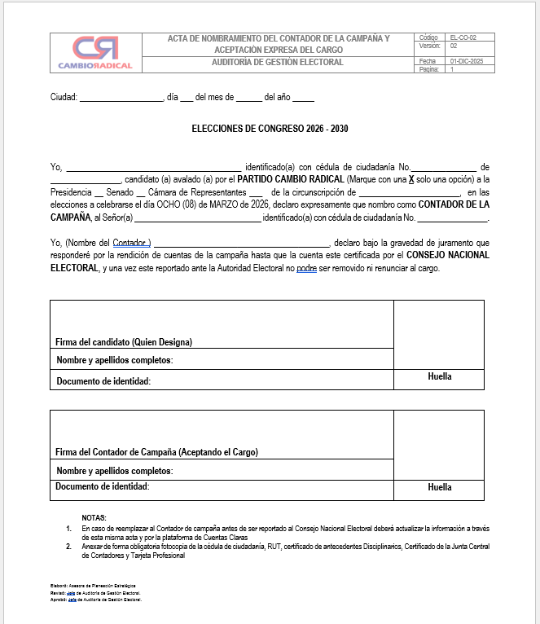
NOMBRAMIENTO
Y ACEPTACIÓN

Slide 14

Financiación prohibida
Art. 27, ley 1475 de 2011.- Recursos de…..
Gobiernos o personas naturales o jurídicas EXTRANJERAS
Las que se derivan de actividades ilícitas
Las contribuciones anónimas
Las de personas naturales con proceso penal por delitos relacionados con la financiación, pertenencia, o promoción de grupos armados ilegales, narcotráfico, delitos contra la administración pública, contra los mecanismos de participación democrática y de lesa humanidad.
Las que provengan de personas que desempeñen funciones públicas.
Las de personas naturales o jurídicas cuyos ingresos en el año anterior se hayan originado en más del 50% de contratos o subsidios estatales que administren recursos públicos o parafiscales, o que tengan licencias o permisos para explotar monopolios estatales o juegos de suerte y azar.

Slide 15

Presentación de informes
Los informes de ingresos y gastos de campaña consolidados e individuales deberán ser presentados a través del software aplicativo “Cuentas Claras”, en los plazos establecidos en el artículo 25 de la Ley 1475 de 2011.
Los gerentes de campaña, contadores, candidatos, auditores y organizaciones políticas serán responsables por la veracidad de la información declarada en los informes individuales y consolidados de ingresos y gastos de campaña
El informe deberá ser presentado por el candidato a la Organización política dentro del mes siguiente al día de la elección, por el aplicativo Cuentas Claras.
Se entenderá como No presentado si el candidato omite esta forma de presentación, debe asegurarse que el Formulario muestre fecha y número de radicado.

Slide 16
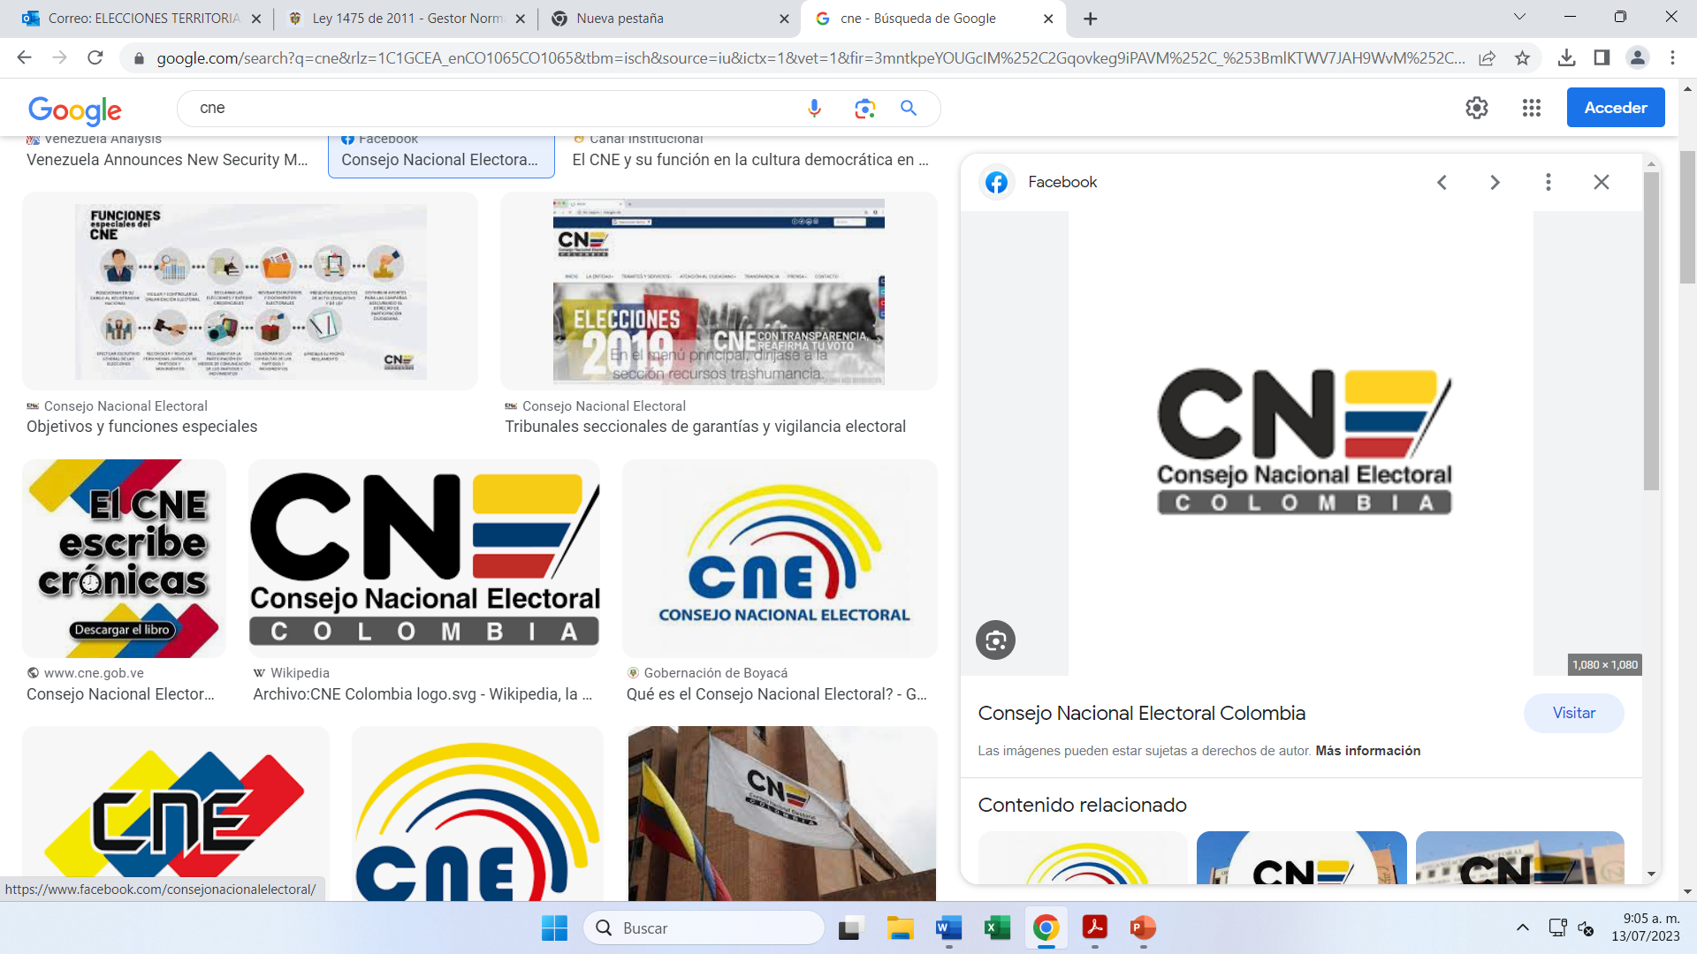
Esquema establecido para registro y presentación del informe de Ingresos y gastos de campaña
Candidatos al Senado de la republica y Camara de Representantes
Registran en el Aplicativo Cuentas Claras los formularios 8B y anexos debidamente diligenciados, cargando los soportes de los ingresos y gastos de la campaña electoral registrados por el Contador de cada candidato.
El Partido presenta los formularios 9B y anexos debidamente consolidados y dictaminados por la Auditoría Interna
FONDO DE FINANCIACION POLITICA DE CAMPAÑAS

Slide 17

Registro de asientos contables – Resolución 10753 del 2025
Llevar la contabilidad de la campaña política es un deber legal e inherente a los gerentes y contadores sin perjuicio del deber de cuidado y vigilancia que les asiste a los candidatos.
El diligenciamiento de los ingresos y gastos que se realicen durante la campaña se deben realizar en el software aplicativo “Cuentas Claras” en orden cronológico, en la sección “Registro de Ingresos y Gastos”, teniendo en cuenta las diferentes fuentes de financiación y categorías establecidas en los artículos 21 de la Ley 130 de 1994 y 20 de la Ley 1475 de 2011.
Los hechos económicos deben estar documentados mediante soportes y documentos contables, de conformidad con las disposiciones que sobre la materia contengan las normas y los principios de contabilidad generalmente aceptados en Colombia.

Slide 18
Los asientos contables se realizarán a partir del día de la inscripción del candidato. Las campañas electorales registraran los asientos contables, a más tardar durante la semana siguiente al día en el cual se hubiesen efectuado las operaciones.
Los registros serán definitivos al momento de la presentación de los informes de ingresos y gastos en el término señalado en el artículo 25 de la Ley 1475 de 2011, sin perjuicio de las aclaraciones a que haya lugar.
Los hechos económicos que no estén debidamente soportados serán excluidos de la liquidación para la reposición de gastos por votos válidos obtenidos, y deberán estar revelados en el dictamen de auditoría interna del partido, movimiento político o grupo significativo de ciudadanos.
No obstante, actualmente no existe la obligación de registrar los libros de Ingresos y gastos ante la RNEC – Registraduría Nacional del Estado Civil.
Registro de asientos contables – Resolución 10753 del 2025

Slide 19

Requisitos generales para la presentación del Informe por el aplicativo Cuentas Claras
1. Cargar las firmas del Candidato, Gerente y Contador Obligartorio
Formato gráfico de imagen PNG
Tamaño 350 pixeles de ancho por 60 pixeles de alto
Color negro
2. Cargar el acta de designación y aceptación del gerente y del contador de la campaña en formato PDF.
3. Cargar copia de la tarjeta profesional del contador en formato PDF.
Los soportes que respaldan los correspondientes registros de ingresos y gastos deberán estar organizados y cargados en un solo documento PDF de manera individual.
La información registrada podrá ser modificada hasta el último día del plazo señalado en el art. 25 de la ley 1475 de 2011, antes del envío del archivo por el aplicativo.
El aplicativo no permitirá el envío de la información si no se encuentran debidamente cargados todos los documentos y soportes contables.

Slide 20

Soportes
Los hechos económicos deben estar documentados mediante soportes contables, de conformidad con las disposiciones que sobre la materia contengan las normas contables y los principios de contabilidad generalmente aceptados en Colombia.
Los hechos económicos que no estén debidamente soportados serán excluidos de la liquidación para la reposición de los gastos de campaña.
Los soportes de los ingresos y gastos de las campañas deberán conservarse en físico o en cualquier medio magnético o electrónico por un término mínimo de diez (10) años.

Slide 21
Soportes de Ingresos
Comprobantes de ingreso debidamente diligenciados (Firmas, fechas, valores)
Acta de donación, cédula y RUT si el donante es persona natural. (Donaciones en dinero o en especie).
Acta de Junta o Asamblea de socios, cámara de comercio, RUT y cédula del representante legal, si el donante es persona jurídica.
Insinuación de donación por escritura pública, si las partes así o establecen. (Si la donación excede los 50 SMMLV).
Comprobante de consignación o transferencia electrónica.
Factura del bien donado.
Documentos que acrediten un crédito.
Acta y/o constancia de transferencia de recursos propios de origen privado de los partidos.
NOTA: Los soportes que respaldan los correspondientes registros de ingresos deberán estar organizados y cargados en un solo documento PDF de manera individual.

Slide 22
Soportes de Gastos
Comprobantes de Egreso debidamente diligenciados (Firmas, fechas, valores)
Factura electrónica (Si está obligado a facturar)
Cuentas de cobro (Con la normatividad de la Res 10753 de 2025)
Contratos Obligatorio
RUT Obligatorio
Extractos bancarios Obligatorios
A nombre de la Campaña, Candidato o Gerente de Campaña.
NOTA: Los soportes que respaldan los correspondientes registros de Egreso deberán estar organizados y cargados en un solo documento PDF de manera individual.

Slide 23
Generación
Los registros a través del aplicativo Cuentas Claras generarán de manera automática los formularios y anexos autorizados para la presentación de los informes.
La presentación en debida forma de los informes de ingresos y gastos de campaña a través del aplicativo y en medio físico, será un requisito necesario para acceder a los recursos estatales por concepto de financiación de campañas electorales.

Slide 24

Campaña Electoral
Para efectos de la financiación y de la rendición publica de cuentas, entiéndase por campaña electoral el conjunto de actividades realizadas con el propósito de convocar a los ciudadanos a votar en un determinado sentido o a abstenerse de hacerlo.
La propaganda electoral constituye una de las actividades principales de la campaña y cumple la función de promover masivamente los proyectos electorales sometidos a consideración de los ciudadanos o una determinada forma de participación en la votación de que se trate. La recaudación de contribuciones y la realización de gastos de campaña podrá ser adelantada por los candidatos, solo a partir de su inscripción y hasta la fecha de las elecciones.

Slide 25

Incumplimiento por la No Presentación de Informes
Obligaciones
Resolución 10753 de 2025 - Ley 1475 de 2011
Incumplimiento
Multas y Sanciones
Artículo 39 – Ley 130 de 1994
Para el año 2025, el valor de las multas previstas en el literal a) del artículo 39 de la Ley 130 de 1994 no será inferior a $19.459.513, ni superior a $194.595.147 (Res. No. 00120 del 14 de enero de 2025).
CNE – Tribunales de Garantía: Vigilar, Ordenar, Practicar pruebas e Inspección de Campañas.

Slide 26

https://www.partidocambioradical.org/

Slide 27


https://www.partidocambioradical.org/informacion-elecciones-congreso-2026/

Slide 28

Contactos
Claudia Suárez Miranda Jefe de Auditoría de Gestión Electoral 315 6614320
Partido Cambio Radical 601 3279696 Ext. 1135 – 1136 – 1137
Maryury Botero Asistente de Auditoría 312 2226222
Juan David Cuellar Asistente de Auditoría 311 8887644
Carlos Esquivia Asistente de Auditoría 301 8254272
Gabriel Samuel Torres Asistente de Auditoría 312 3460393

Slide 29

Gracias!!!

